Slide 1



SHARING ACARA SYUKURAN DENGAN HIMPUNAN TEKNIK INFORMATIKA

Slide 2
Perkenalan dari Panitia dan dari Himpunan Teknik informatika

Slide 3


panitia
18 X
X 34
Jumlah: 52

Slide 4
Nama, Tema, Maksud, Tujuan, waktu, tempat dan targeT perserta acara

Slide 5
Nama acara

Slide 6
S I NT AK ’18
Syukuran
teknIk
iNformaTika
AngKatan
18

Slide 7
TemA ACARA

Slide 8
TemA ACARA SINTAK’18
Solidaritas dalam kecerdasan, inovasi, dan profesionalisme menghadapi perbedaan

Slide 9
MAKSUD ACARA

Slide 10
MAKSUD ACARA SINTAK’18
Membangun rasa syukur kepada Tuhan Yang Maha Esa atas lahirnya angkatan 2018 Teknik Informatika Universitas Pasundan.
Meningkatkan rasa kebersamaan dan sikap kekeluargaan baik sesama angkatan maupun antar angkatan.
Mempererat tali silaturahmi dengan Keluarga Besar civitas akademik program studi Informatika.
Menciptakan kekompakan di antara Keluarga Mahasiswa Teknik Informatika 2018.

Slide 11
Waktu & tempat ACARA

Slide 12
Waktu dan tempat ACARA SINTAK’18
Hari, tanggal : Minggu, 23 Desember 2018,
Waktu : 9.00 WIB – selesai,
Tempat : Aula Hadji Hasan Moestapa

Slide 13
Target peserta acara

Slide 14
Target peserta acara sintak’18
Seluruh mahasiswa TIF angkatan 2018
Pengurus HMTIF periode angkatan 2018/2019
Perwakilan mahasiswa tujuh angkatan aktif (2012, 2013, 2014, 2015, 2016, 2017, 2018) yang ada di Program Studi Teknik Informatika Unpas
Perwakilan tamu undangan di antaranya, adalah dosen, staf, fungsionaris dan formatur Himpunan Mahasiswa Teknik Informatika

Slide 15
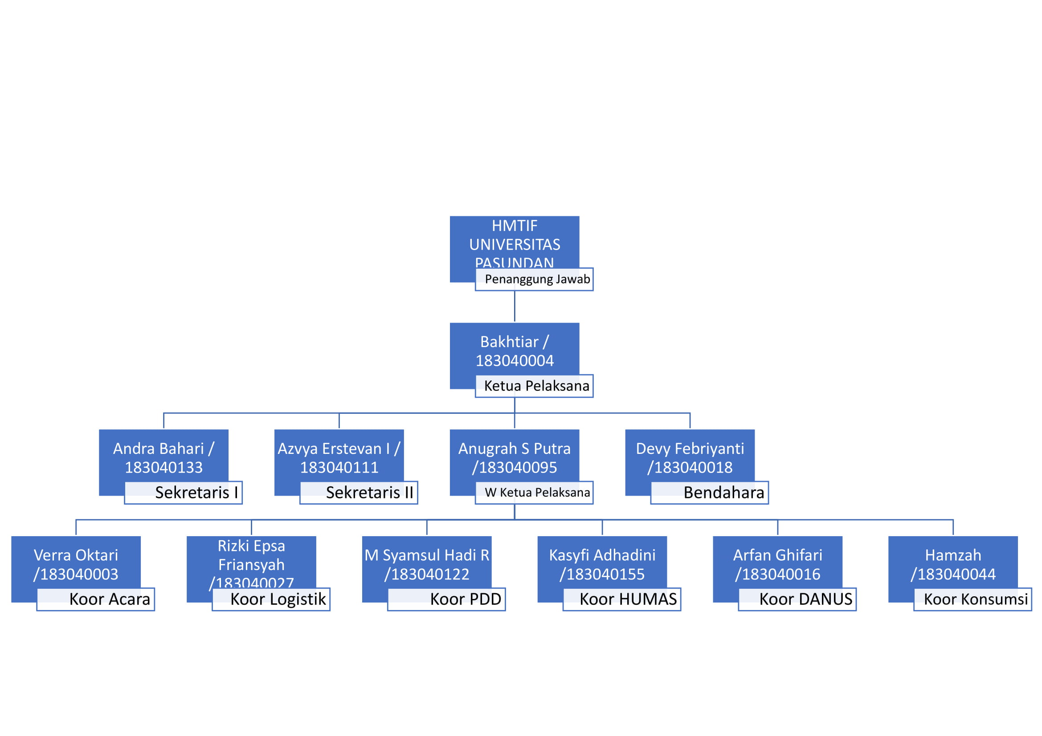

Slide 16
Kemajuan tiap divisi

Slide 17
Divisi acara

Slide 18
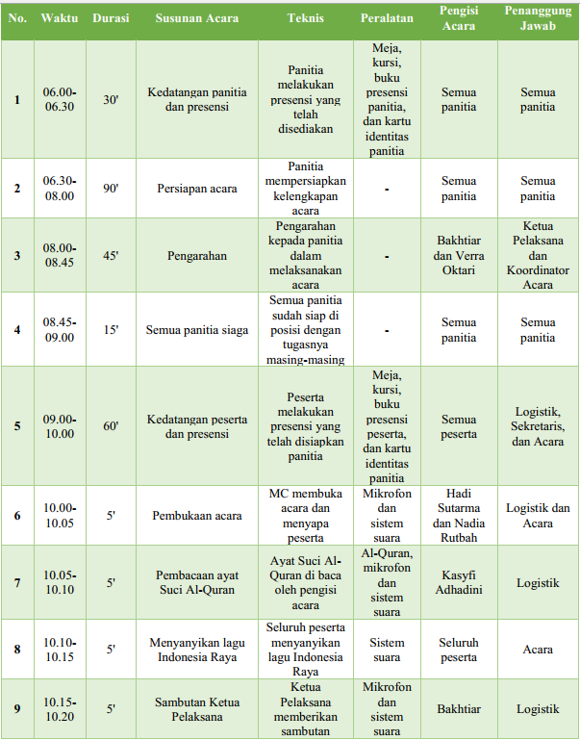

Slide 19
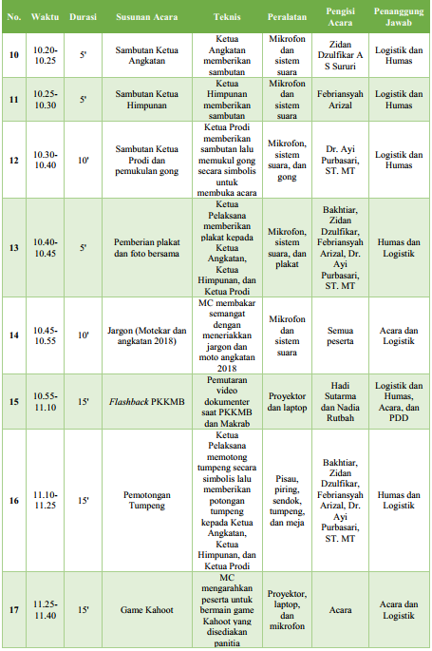

Slide 20
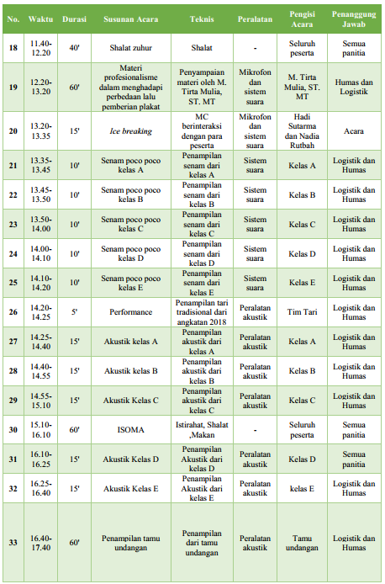

Slide 21
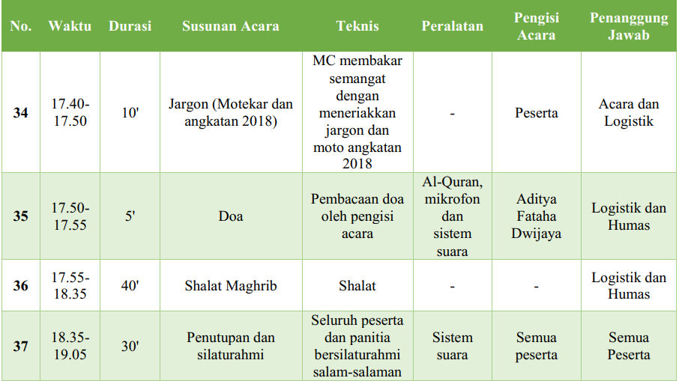

Slide 22
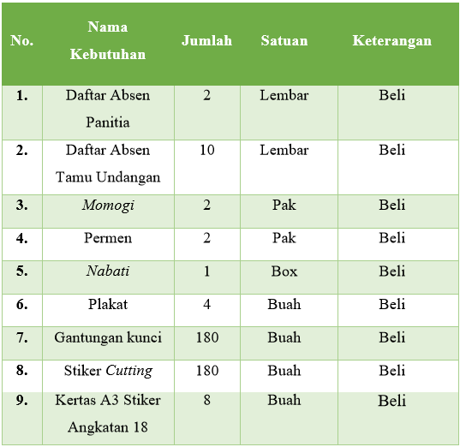

Slide 23
Divisi LOGISTIK

Slide 24
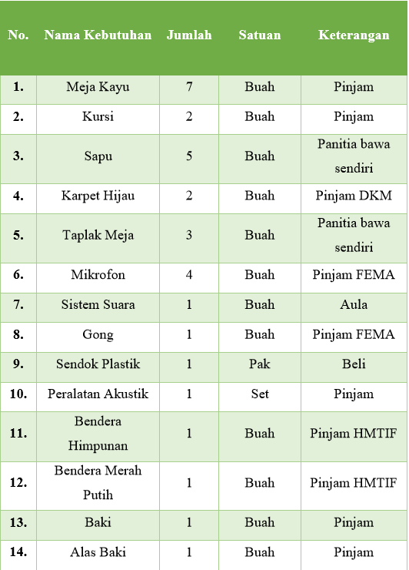

Slide 25
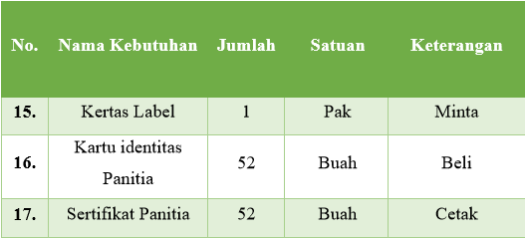

Slide 26
Divisi KONSUMSI

Slide 27
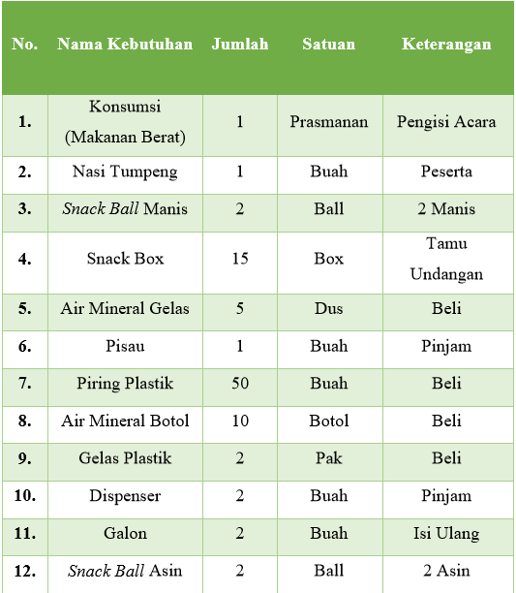

Slide 28
Divisi PUBDEKDOK

Slide 29
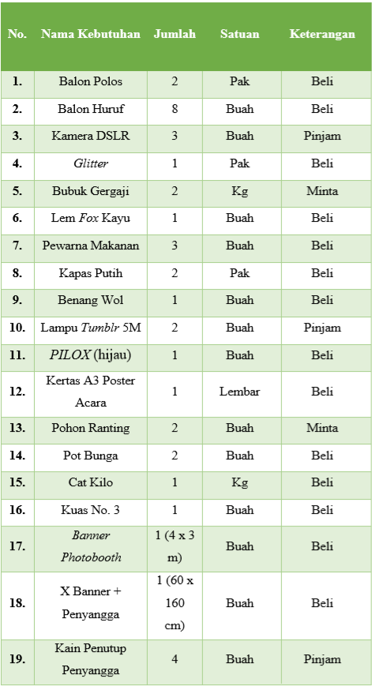

Slide 30
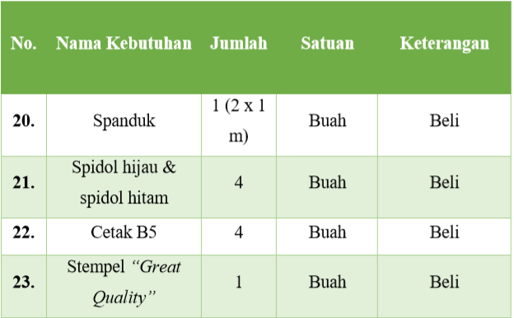

Slide 31
Makna lambang :
kurung siku sering digunakan untuk penanda kesatuan/keutuhan suatu objek dalam beberapa bahasa pemrograman, yang mana dalam hal ini kita interpretasikan sebagai teknik informatika 18 menjadi kesatuan yang utuh, solidaritas;
Lampu sebagai simbol inovasi;
Dasi sebagai lambang profesionalisme;
Buku melambangkan kecerdasan-delapan belas garis pada buku melambangkan angkatan 2018.
Warna :
Warna oranye keemasan pada lampu melambangkan pemuda yang kreatif dan inovatif;
Warna kuning melambangkan optimistis dan kedewasaan- Warna hijau melambangkan agamis;
Warna biru melambangkan profesionalisme dan dapat diandalkan.

Slide 32
Divisi HUMAS

Slide 33
Divisi DANUS

